Slide 1
1- Vision & Handicap en plongée

Slide 2
Pourquoi les faire plonger ?
Leur permettre de découvrir un milieu improbable, des sensations inconnues
Une grande nouveauté
Une étrangeté
Un milieu agressif ?
Une proprioception de nouvelles sensations
Une attirance pour ce que l'on craint
Une conscience de ces "dangers"
Une envie de faire comme tout le monde

Slide 3
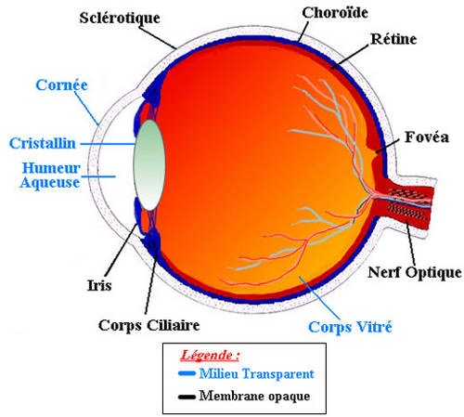
L'œil et la vision
L’oeil est l’organe de la vision. Il participe à l’équilibre.
Le message visuel doit concorder avec le message transmis par oreille interne
La lumière pénètre par la cornée, qui est comme le verre d’une montre ; elle protège.
Puis passe par l’iris, la partie colorée de l’œil au centre la pupille.
L’ouverture de l’iris contrôle la quantité de lumière.
Le cristallin se trouve derrière l’iris. C’est une lentille qui concentre sur la rétine les rayons de lumière qui pénètrent dans l’œil.

Slide 4
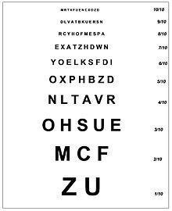
L’acuité visuelle
Faculté de la vue à distinguer des détails très fins.
En France, on mesure communément l'acuité visuelle de 1/10ème à 12/10ème
L'échelle de "MONOYER"
  distance de 5 mètres
  1/10em doit mesurer 7cm x 7cm
  Échelle est logarithmique

Slide 5
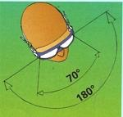
Le champ visuel
L’ensemble de l’espace pouvant être perçu, œil immobile.
Normal est d’environ 160-170 degrés
Sous l’eau, le champ visuel est faussé
Port du masque gêne visibilité sur les côtés
Passe de 180° à 97°

Slide 6
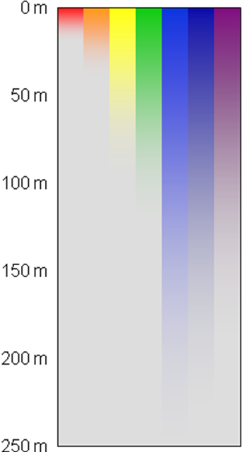
La vision dans l'eau
Diminution de la quantité de lumière:
Diminution de l’acuité visuelle
Diminution de la vision des contrastes
Mydriase (augmentation diamètre de la pupille)
Disparition de la vision des couleurs

Slide 7
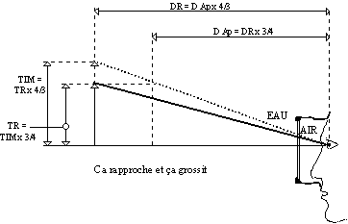
Déformation de l'image due au changement de milieu
Plus près
Plus gros
La vision des contrastes est faussée
Diffusion de la lumière sur les particules
Création d’une nébulosité
Peu corrigée par le faisceau de la torche

Slide 8
2 - La déficience visuelle

Slide 9
Déficience visuelle:
L’acuité visuelle est faible voire inférieure à 1/20 pour le meilleur œil après correction.
80 % des informations provenant du monde extérieur passent par nos yeux.
95 % des personnes ayant une déficience visuelle ont un résidu visuel.
En conséquence, un pourcentage minimal de gens ont une cécité complète.

Slide 10
Définir la cécité
La déficience visuelle s'apprécie en vision binoculaire et après correction.
Définition de la cécité selon les MDPH :
Cécité complète : abolition de la perception de la lumière ;
Quasi-cécité : vision centrale = ou < à 1/20 d'un œil, celle de l'autre inférieure à 1/20, avec déficience des champs visuels périphériques n'excède pas 20° dans le secteur le plus étendu ;
Cécité professionnelle : meilleur oeil a une acuité égale au plus à 1/20 avec un rétrécissement du champ visuel inférieur à 20° dans son secteur le plus étendu.

Slide 11
Principales incapacités et difficultés courantes à l'origine de gênes et situations de handicap :
pouvoir reconnaître sans se tromper des personnes dans la rue ou dans son environnement social et professionnel ;
voir de loin, lire distinctement les caractères et reconnaître les formes ;
lire en vision fine : distinguer les détails et petits caractères ;
déchiffrer la signalisation (panneaux, messages…) ;
se repérer dans l'espace ;
s'orienter ;
se déplacer.

Slide 12
Plusieurs façons de mal voir…
Vision totale mais floue :
la perception d'une personne atteinte de cataracte ressemble à celle que l’on peut avoir à travers un verre dépoli (contrastes peu perceptibles, distances mal appréciées, absence de perception du relief, couleurs atténuées et intolérance à la lumière forte).
Atteinte de la vision périphérique :
ses atteintes ont pour conséquence un champ visuel extrêmement rétréci comme à travers un tube. C'est le cas de la personne atteinte de rétinite pigmentaire qui ne peut voir que ce qu’elle fixe et plus rien autour : elle pourra lire des caractères suffisamment petits mais sera très gênée dans ses déplacements.
Atteinte de la vision centrale :
ses atteintes se traduisent par une tache sur une zone limitée du centre de la rétine ; elles provoquent une altération de la vision des détails et des couleurs. En revanche, les personnes atteintes conservent une bonne perception de l’espace et du mouvement.
D'autres phénomènes accompagnant la déficience visuelle peuvent avoir des conséquences défavorables sur la vision :
- le trouble du réflexe de fixation ou nystagmus ;
- l'intolérance à la lumière ou photophobie ;
- la mauvaise vison des couleurs ou dyschromatopsie.

Slide 13
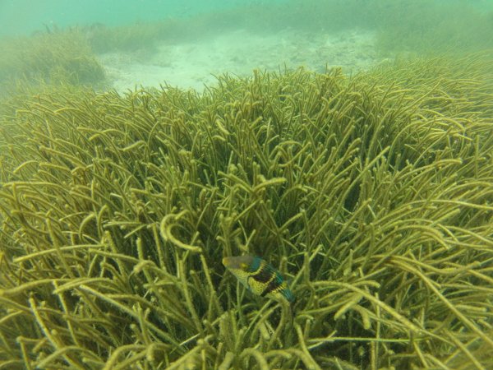
Image normale

Slide 14
Principales formes de malvoyances
Atteinte de la vision centrale :
- Baisse de l'acuité visuelle (de près et précise),
- Influe sur la profondeur du champ visuel.
Incapacités totales ou partielles d'écriture, de lecture, de coordinations occulomanuelles fines.

Slide 15

Atteinte de la vision centrale

Slide 16
Atteinte de la vision périphérique :
- Plus de perception visuelle possible, ou de qualité suffisante, autour du point de fixation.
- Champ visuel rétréci jusqu'à devenir tubulaire.
- Altération de la vision du mouvement, la recherche visuelle, la vision de nuit.
Incapacités totales ou partielles de déplacements, de poursuite visuelle, de contrôle visuel par faible éclairement.

Slide 17
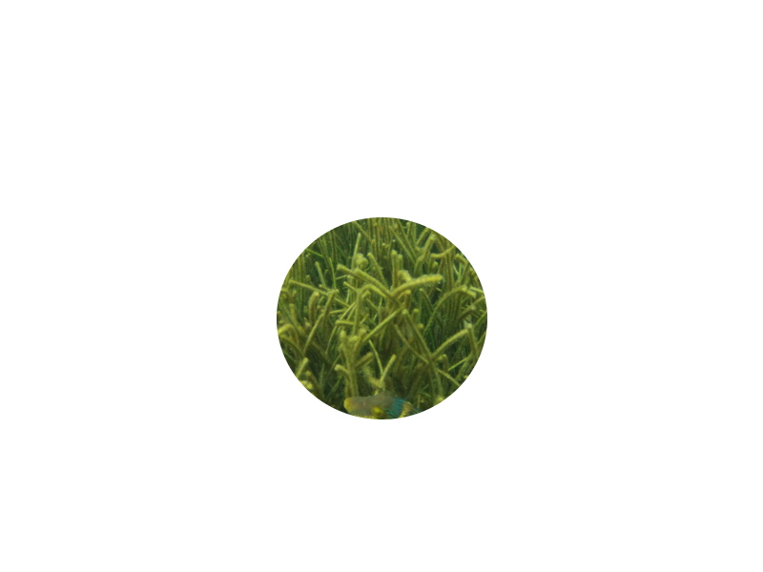
Atteinte de la vision périphérique

Slide 18
La vision floue :
- Réduction de l'acuité visuelle par opacification des milieux transparents de l'oeil,
- Faible vision des contrastes et des couleurs.
Incapacités totales ou partielles de lecture et de déplacements, de perception des reliefs, forte sensibilité à l'éblouissement.

Slide 19

Vision floue

Slide 20
Atteintes visuelles d’origine cérébrale :
Suite à un traumatisme ou à une lésion cérébrale notamment (cécité corticale, agnosie visuelle...)

Slide 21
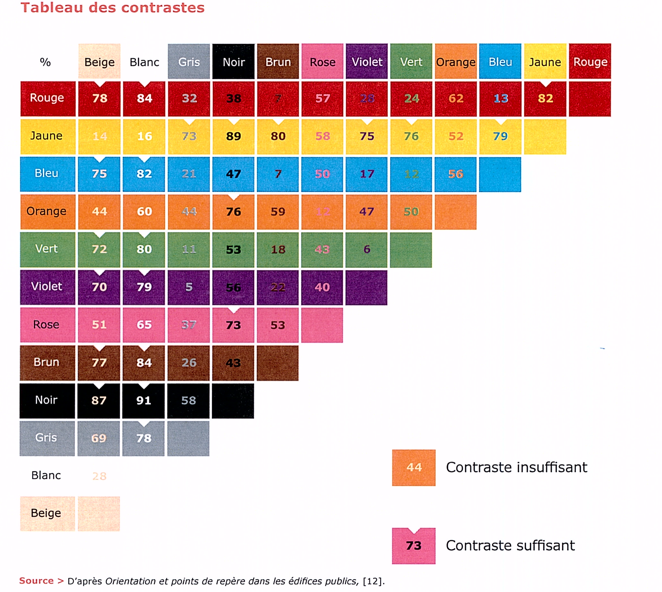
Déficience visuelle &
Contraste des couleurs

Slide 22
3 - La cécité… le Handicap maudit

Slide 23
Les représentations sociales…
L’aveugle au Moyen-Age peut voir ce que les yeux ne voient pas (à l’intérieur des êtres, des choses, de l’avenir…)
Situation peu enviable : mélange de respect et de cruauté, assimilé aux mendiants « la loi imposée par le seigneur … est de manger le pain acquis à la sueur de son travail »

Slide 24
L’histoire…
XVIIIème siècle
« un idéal de justice sociale et de bonheur sur terre fondée sur la raison et la morale naturelle »
Diderot, Lettre sur les aveugles à l’usage de ceux qui voient
XIXème siècle
Institut des enfants aveugles
Valentin Haüy
Louis Braille (1829)
XXème siècle
Institut spécialisé
Loi Cordonnier de 1957 (embauche recommandée)
Loi d’orientation du 30 juin 1975 (emploi adapté)
Loi du 11 février 2005 (dite loi handicap)

Slide 25
Choses lues ou entendues à propos des aveugles (?)
Développement des voies compensatrices !
  Plus grande attention auditive…
  Meilleure interprétation des sons…
  Discrimination tactile plus fine…
  Meilleure mémoire…
  Sens des obstacles…
Cécité = Handicap psychologique !
  « Un aveugle est incapable de faire des études »

Slide 26
Les moyens de compensation
Sensibilités somatiques
  Sens du mouvement
  Sens de la posture
  Sens du poids articulaire
  Sens tactile : Toucher actif (Braille) # toucher passif
Conditions atmosphériques proximales
  Air ambiant,
  Déplacement d’air, vents légers, température
  Hypersensibilité de dénervation (peau)

Slide 27
Les moyens de compensation
Gestion de l’effort et gestion du temps
  Se ralentir, s’arrêter parfois
  Anticiper durée d’effort
  Anticiper et gérer la fatigue
Maitrise de l’espace
  S’orienter
  Repères auditifs, tactiles
  Importance capitale de l’entourage
  Répétitions
Maitrise des moyens de communication

Slide 28
4 - Organisation et avis médical

Slide 29
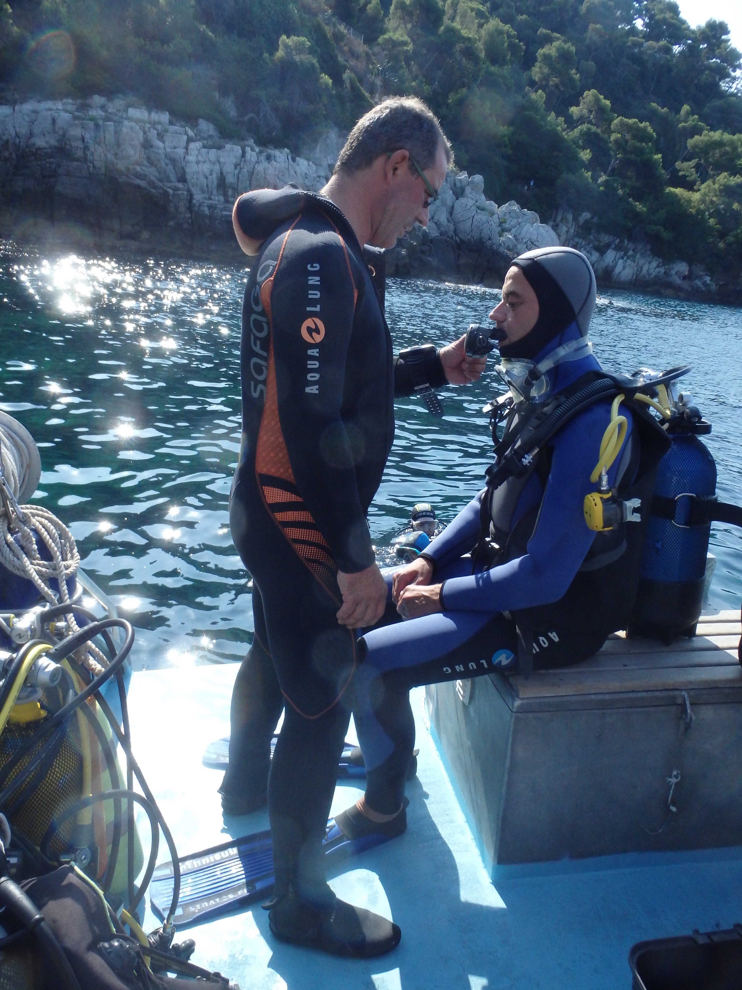
Avant la plongée
S’assurer que le code de communication est acquis.
Veiller à la connaissance de son matériel et de celui de son accompagnateur connus (visuel et tactile).
Sécuriser la mise à l’eau, pour éviter le stress.

Slide 30
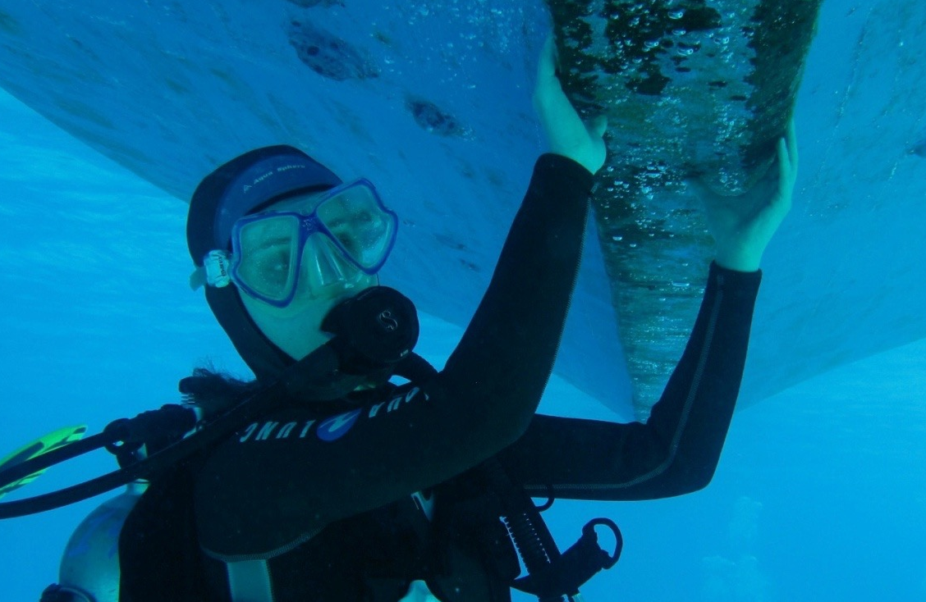
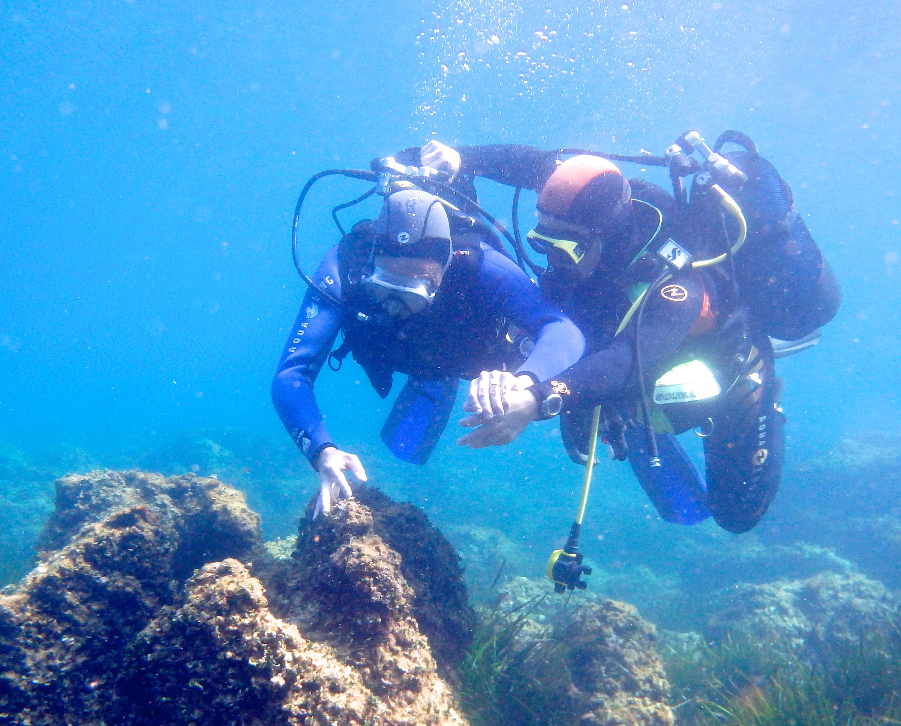
Pendant la plongée
Faire faire et ne pas faire à la place.
Rester à une distance de sécurité qui permet intervenir rapidement tout en laissant une autonomie d’évolution.
Choisir des centres d'intérêt adaptés à la personne mal voyant pendant la plongée.
Contrôler la remontée avec une vigilance accrue.

Slide 31
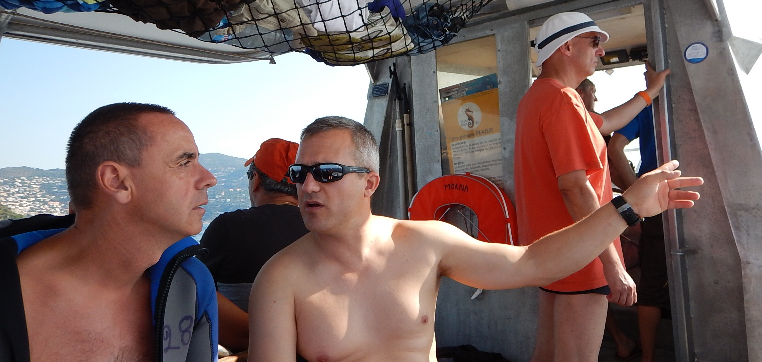
Après la plongée
Veiller à la sécurité en surface.
Se faire aider par une tierce personne pendant la remontée sur le bateau.
Apporter les améliorations nécessaires aux gestes techniques et à la communication pendant le débriefing.

Slide 32
Contre-indications
Temporaires
Affections aigues du globe ou de ses annexes jusqu’à guérison
Photokératectomie réfractive et LASIK : 1 mois
Phacoémulsification-trabéculectomie et chirurgie vitro-rétinienne : 2 mois
Greffe de cornée : 8 mois
Traitement par béta bloquants par voie locale : à évaluer

Slide 33
Contre-indications
Définitives
Pathologie vasculaire : rétine, choroïde, papille
Kératocône au-delà du stade 2
Prothèse ou implant creux
Pour les N3, GP et encadrants : vision binoculaire < 5/10 ou si un oeil < 1/10 et l’autre < 6/10

